Slide 1
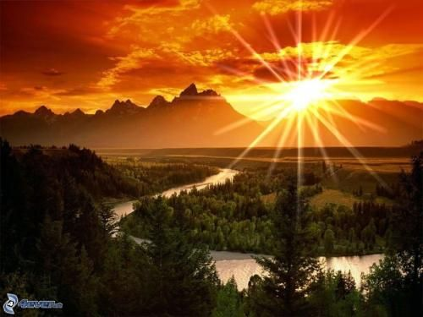
S O L Á R N A E N E R G I A

Slide 2
ZDROJE ENERGIE
Výsledok dlhodobého procesu premeny, ktorá začína od slnečného žiarenia
Na základe procesu premeny sa delia na:
1, primárne – priamo dostupné v prírode, nepochádzajú z procesov premeny vykonaných človekom (uhlie, ropa, zem. plyn, palivové drevo),
2, sekundárne – nenachádzajú sa priamo v prírode, sú výsledkom premien primárnych zdrojov pôsobením človeka (benzín – rafinácia ropy, el. energia – premena ).

Slide 3
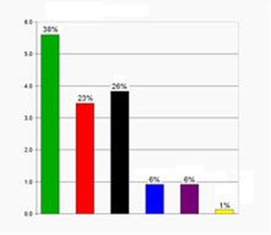
primárne – a) obnoviteľné – stále dostupné v prírode (slnečné žiarenie, vietor, vlny, geotermálne teplo),
b) neobnoviteľné – dostupnosť obmedzená, na obnovu dlhá doba.
Percentuálny podiel zdrojov na výrobe, Celosvetovo 2004, zľava doprava : Ropa, Plyn, Uhlie, Voda, Jadro, OZE

Slide 4
SLNKO A JEHO ELEKTRINA
vnútri teplota cca 15 mil. °C, striedanie termojadrových fúzií (uvoľňovanie energie)
Horace Bénédict de Saussure vynašiel I. solárny kolektor, zostrojil I. slnečnú pec
využitie – odjakživa,
zohrievanie,
sušenie oblečenia /potravín,
vykurovanie (skleník).

Slide 5
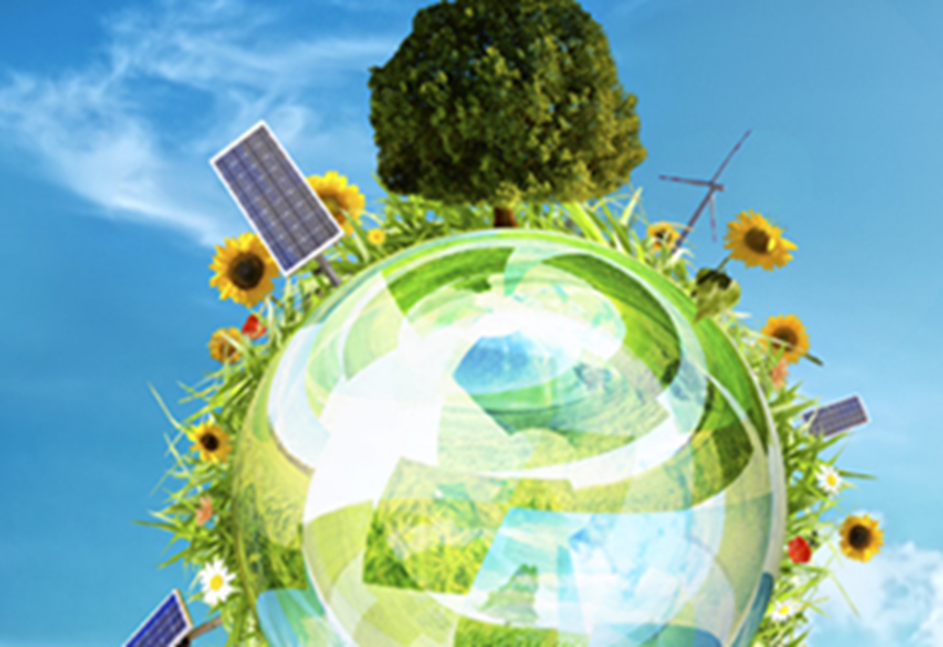
FOTOVOLTAIKA
technológia vyrábajúca el. energiu zo slnečného žiarenia
začiatok vývoja 50.roky 20. st
podpora nízkoenergetických konceptov bývania
zdroj elektriny v odľahlých miestach, kde nie je možnosť pripojiť sa na elektrickú rozvodovú sieť

Slide 6
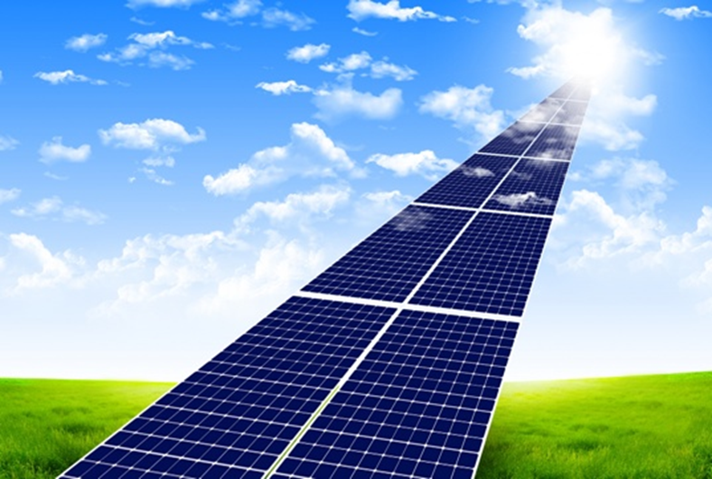
SOLÁRNE PANELY
nevyrábajú, premieňajú slnečnú energiu na tepelnú
princíp – Slnko zohrieva vodu v tepelne izolovanej nádobe
využitie – výroba teplej vody (domácnosť, bazény, obytné, priemyselné priestory
– nízkoteplotné aplikácie (0-100°C)
- strednoteplotné aplikácie (100 - 200°C) – výroba pary, varenie jedál, pasterizácia mlieka

Slide 7
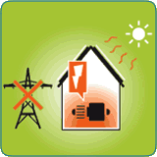
fotovoltaické panely/ tepelné panely
možnosť nainštalovania
výhody :
investície do inštalácie je možné amortizovať vďaka podporným systémom vlády
vysoká a dlhodobá stabilita parametrov fotovoltaických článkov
minimálne prevádzkové náklady
odolnosť voči nepriaznivým poveternostným podmienkam
vysoká flexibilita, modularita (kvalitný dizajn)
úspora energie
šetrenie životného prostredia

Slide 8
nevýhody:
výkon podmienený sezónou, dennou variabilitou klimatických podmienok
nižšia celoročná využiteľnosť
nedostatok skúseností
vyššia cena komponentov

Slide 9
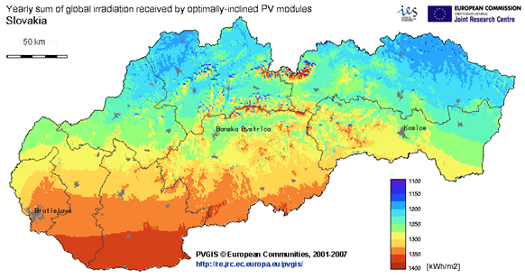
DENNÁ A ROČNÁ INTENZITA SLNEČNÝCH LÚČOV NA SLOVENSKU
energia slnečného žiarenia, ktoré dopadne za rok na vodorovnú plochu u nás 950 – 1200 kWh/m²
solárna konštanta – výkon slnečného žiarenia cez plochu s obsahom 1 m² kolmú na smer dopadajúcich slnečných lúčov, hodnota 1,366 kWh/m²

Slide 10
SPOTREBA ENERGIE
primárna
(fosílne zdroje, obnoviteľná, jadrová) - množstvo surovín
sekundárna
elektrina- koľko ropy / uhlia bolo spotrebovaného na výrobu

Slide 11
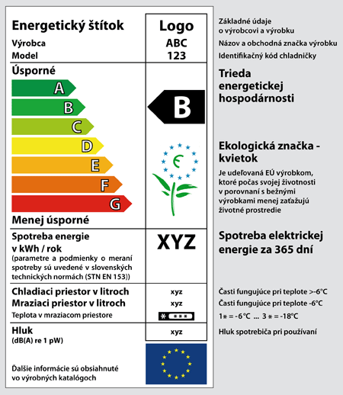
Úspornosť v spotrebe elektrickej energie
V našich domácnostiach sú hlavnými odberateľmi elektrickej energie spotrebiče, ktoré delíme do skupín :
1.Svetelné (svietidlá) 2.Tepelné ( rýchlovarná kanvica, žehlička, hriankovač, ohrievače vody a iné) 3.Chladiace ( chladnička, mraznička ) 4.Mechanické ( počítač, televízia, CD prehrávač a iné)

Slide 12
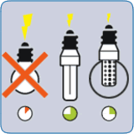
ŠETRENIE
nesvietiť v miestnostiach, kde nie sme
uprednostnenie žiariviek (úspora a životnosť)
nákup elektrospotrebičov vhodnej energetickej triedy

Slide 13
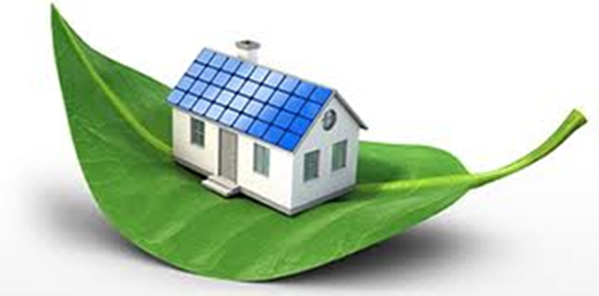
PRÍNOS NEKONVENČNÝCH ZDROJOV ENERGIE
obnoviteľné zdroje – riešenie enviro, sociálnych , ekonomických problémov
technológie – sú čistejšie, založené na neobmedzenom zdroji Slnku, bezodpadové, nevytvárajú riziká havárií

Slide 14
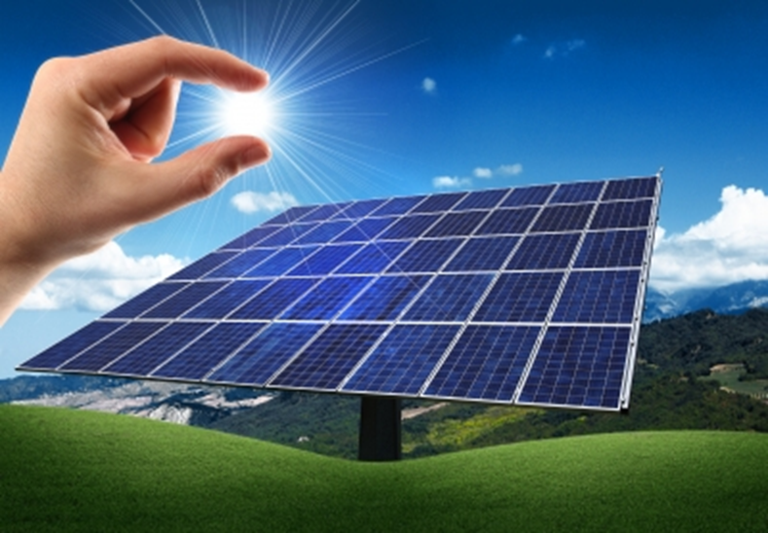
ZÁVER
Zásoby fosílnych palív vystačia len na niekoľko desaťročí, je potrebné hľadať zdroje energie v obnoviteľných zdrojoch

Slide 15
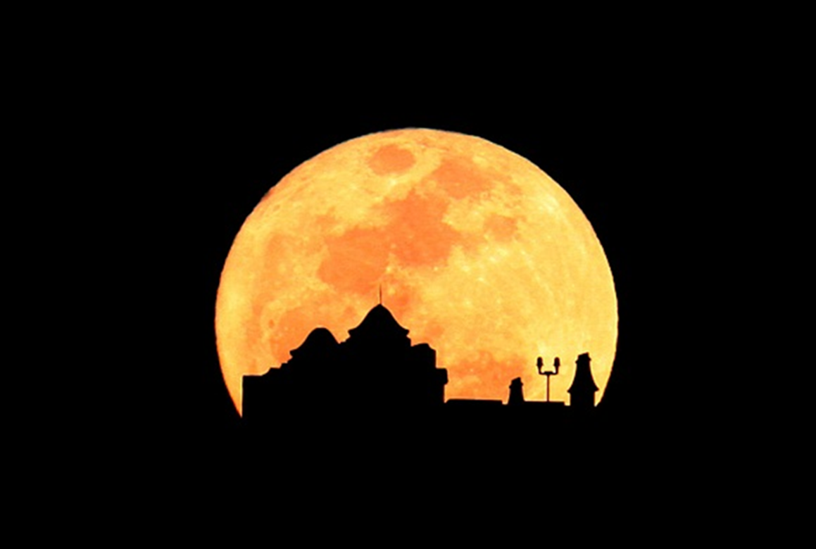
Ďakujem za pozornosť

